Slide 1
Обеспечение информационной безопасности программных систем медицинского назначения.
Лекция №9 для студентов,
обучающихся по специальности 30.05.03 Медицинская кибернетика
Красноярск, 2023

Slide 2
Цели
ЗНАТЬ
Способы использования ЭВМ в здравоохранении
Методические подходы к формализации и структуризации различных типов медицинских данных, используемых для формирования решений в ходе лечебно-диагностического процесса
УМЕТЬ
Применять технические и программные средства в здравоохранении
ВЛАДЕТЬ
Методами компьютерного моделирования медицинских процессов

Slide 3
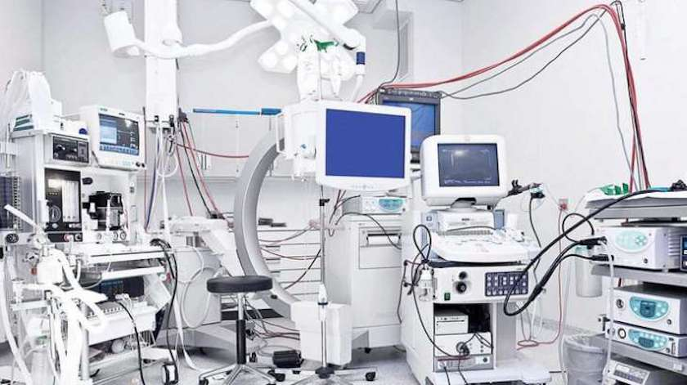
2022 год
10 октября 2022 года аналитиками ResearchAndMarkets было опубликовано исследование, согласно которому, глобальный рынок безопасности медицинского оборудования составит $6,57 млрд. в 2022 году и, как ожидается, достигнет $9,85 млрд к 2027 году с темпами роста 8,43%.
Крупнейшими производителями систем киберзащиты медицинской техники названы следующие компании:
Broadcom Inc.
CA Technologies, Inc.
Cisco Systems, Inc.
Check Point Software Technologies Ltd.
ClearDATA
CloudPassage
CyberMDX Technologies Inc.
Cynerio Israel Ltd.
https://zdrav.expert/index.php/%D0%A1%D1%82%D0%B0%D1%82%D1%8C%D1%8F:%D0%98%D0%BD%D1%84%D0%BE%D1%80%D0%BC%D0%B0%D1%86%D0%B8%D0%BE%D0%BD%D0%BD%D0%B0%D1%8F_%D0%B1%D0%B5%D0%B7%D0%BE%D0%BF%D0%B0%D1%81%D0%BD%D0%BE%D1%81%D1%82%D1%8C_%D0%B2_%D0%BC%D0%B5%D0%B4%D0%B8%D1%86%D0%B8%D0%BD%D0%B5#.2A_.D0.9E.D0.B1.D1.8A.D0.B5.D0.BC_.D1.80.D1.8B.D0.BD.D0.BA.D0.B0_.D1.81.D0.B8.D1.81.D1.82.D0.B5.D0.BC_.D0.B7.D0.B0.D1.89.D0.B8.D1.82.D1.8B_.D0.BC.D0.B5.D0.B4.D0.BE.D0.B1.D0.BE.D1.80.D1.83.D0.B4.D0.BE.D0.B2.D0.B0.D0.BD.D0.B8.D1.8F_.D0.BE.D1.86.D0.B5.D0.BD.D0.B5.D0.BD_.D0.B2_.246.2C57_.D0.BC.D0.BB.D1.80.D0.B4

Slide 4
Примеры нарушения ИБ
Персональные данные, диагнозы, информация о проведенных операциях — все это ценится выше и продается дороже, чем номера кредитных карт и счетов. Только пара примеров:
Сентябрь 2019 года — в открытом доступе оказались снимки КТ и МРТ 24 млн человек, которые хранились в 590 онлайн-архивах. Утечка произошла через старые серверы, вместе со снимками в открытом доступе лежали подробные личные данные — имена и фамилии, номера социального страхования, назначения врачей.
Август 2019 года — стало известно о похищении 6,8 млн данных о пациентах и врачах из крупной индийской организации здравоохранения. Хакеры продают украденные сведения на черных рынках, уже было обнаружено несколько баз данных стоимостью больше 2000 $.
Госпиталь атакован вирусом-вымогателем. 25 августа 2022 года медицинский центр Centre Hospitalier Sud Francilien, расположенный в 28 км от центра Парижа, пострадал от рук хакеров - им удалось внедрить вирус-вымогатель в ИТ-системы учреждения. Центр обслуживает территорию с населением 600 тыс. человек из-за взлома медперсонал вынужден направлять пациентов в другие медицинские учреждения и откладывать плановые операции.

Slide 5
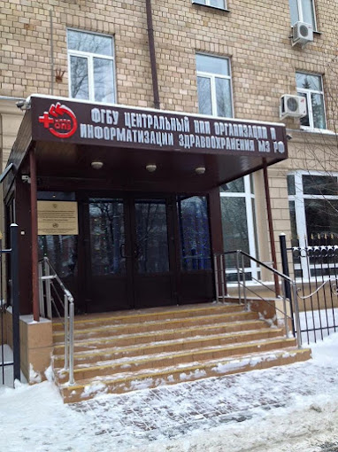
Новости (2022)
Минздрав РФ создает центр информационной безопасности и импортозамещения ПО. 22 июня 2022 года Министерство здравоохранения РФ объявило о создании подведомственного Центра информационной безопасности и импортозамещения программного обеспечения на базе ФГБУ «ЦНИИОИЗ».
С 1 января 2025 года при обеспечении кибербезопасности учреждениям здравоохранения и другим объектам КИИ запрещено применять средства защиты данных, изготовленные в недружественных странах. Под запрет попадает также оборудование фирм, которые находятся под прямым или косвенным контролем недружественной страны, аффилированных с ним.

Slide 6
Проблемы
организационные меры защиты информации в информационных системах в сфере здравоохранения разработаны не в полном объеме;
внедрение и эксплуатация средств защиты информации носят несистемный, фрагментарный характер;
подтверждение соответствия требованиям информационной безопасности получено не для всех информационных систем в сфере здравоохранения;
в информационных системах в сфере здравоохранения используется недоверенное прикладное и системное программное обеспечение;
анализ защищенности информационных систем в сфере здравоохранения носит нерегулярный характер;
укомплектованность организаций в сфере здравоохранения специалистами по защите информации имеет несистемный характер и в большинстве случаев не соответствует требованиям правовых актов Российской Федерации в области защиты информации;
подходы и способы реализации архитектуры систем защиты информации имеют разнородный характер;
внутренний контроль и (или) аудит соответствия обработки защищаемой информации требованиям нормативных правовых актов Российской Федерации в сфере защиты информации и локальных актов оператора информационной системы осуществляются на нерегулярной и несистемной основе.

Slide 7
Проекты по цифров-ции сферы здравоохранения
использование технологических решений на основе искусственного интеллекта;
внедрение рецептов на лекарственные препараты, сформированных в форме электронных документов;
создание единой интегрированной электронной медицинской карты;
внедрение электронных медицинских свидетельств о рождении и смерти;
разработка цифрового медицинского ассистента;
создание ситуационного центра Минздрава России;
и другие.

Slide 8
Определение ИБ
Информационная безопасность дает гарантию того, что достигаются следующие цели:
конфиденциальность информации (свойство информационных ресурсов, в том числе информации, связанное с тем, что они не станут доступными и не будут раскрыты для неуполномоченных лиц);
целостность информации и связанных с ней процессов (неизменность информации в процессе ее передачи или хранения);
доступность информации, когда она нужна (свойство информационных ресурсов, в том числе информации, определяющее возможность их получения и использования по требованию уполномоченных лиц);
учет всех процессов, связанных с информацией.

Slide 9
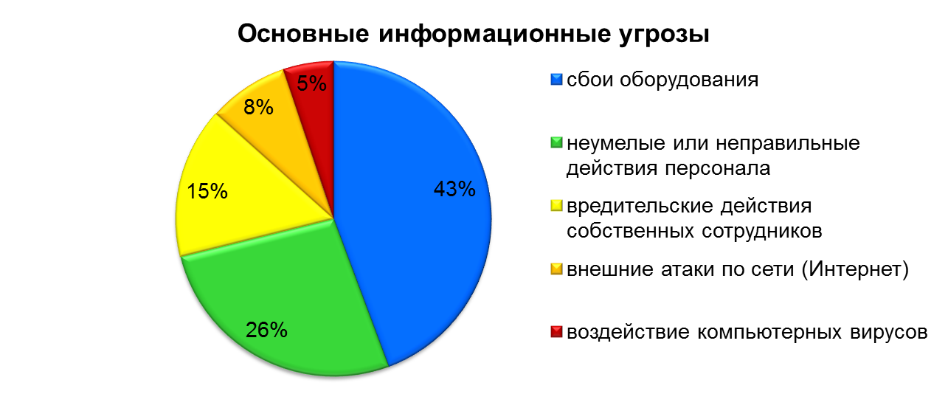
Угроза безопасности
Угроза безопасности компьютерной системы - это потенциально возможное происшествие (преднамеренное или нет), которое может оказать нежелательное воздействие на саму систему, а также на информацию, хранящуюся в ней.
Анализ угроз проведенных агентством национальной ассоциацией информационной безопасности (National Comрuter Security Association) в США выявил следующую статистику:
Активность киберпреступников в отношении медицинских учреждений неуклонно растет. К 2022 году медицина входит в тройку лидеров по количеству разного рода кибератак, уступая только правительственным учреждениям и промышленности, вытеснив из топа банки и финансовые компании.

Slide 10
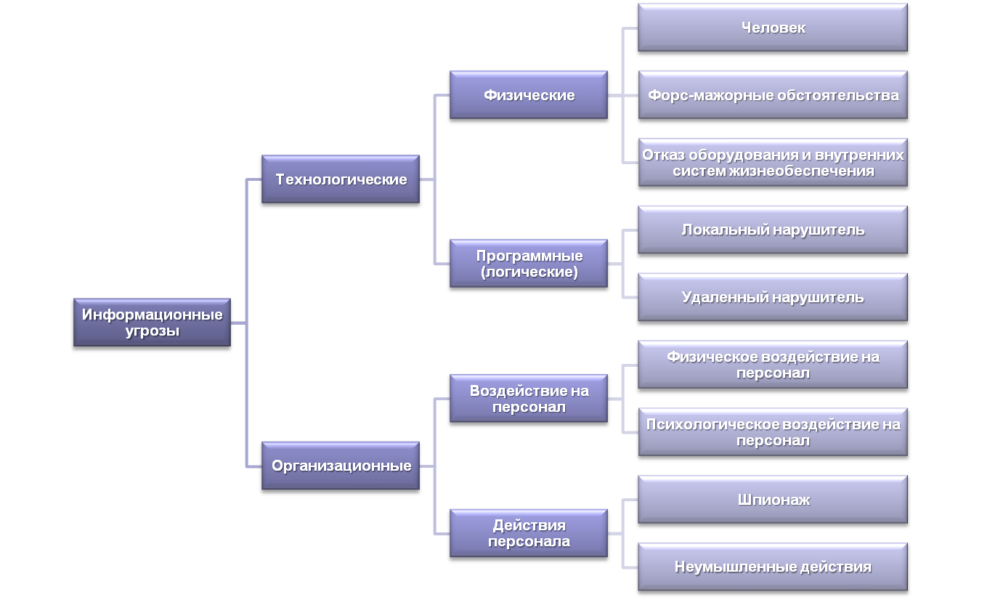
Виды угроз нарушения ИБ
Больше 50% медицинских устройств в мире имеют критические уязвимости
В середине января 2022 года аналитики Cynerio выпустили отчет, в котором сообщили, что более половины подключенных к сетям медицинских устройств в больницах представляют угрозу безопасности из-за критических уязвимостей, которые потенциально могут поставить под угрозу обслуживание пациентов.
Согласно исследованию, 53% проанализированных подключенных к интернету медицинских устройств имеют известные уязвимости, а треть прикроватных устройств имеют критический риск. Cynerio проанализировала более 10 млн медицинских устройств в более чем 300 больницах и медицинских учреждениях по всему миру. В отчете предупреждается, что если хакеры получат доступ к этим медицинским устройствам, это повлияет на доступность услуг, конфиденциальность данных и даже безопасность пациентов.
УГРОЖАЮЩИЙ ИСТОЧНИК ⇒ ФАКТОР УЯЗВИМОСТИ СИСТЕМЫ ⇒ ДЕЙСТВИЕ (УГРОЗА БЕЗОПАСНОСТИ) ⇒ АТАКА ⇒ ПОСЛЕДСТВИЯ

Slide 12
Методический документ. Утвержден ФСТЭК России 5 февраля 2021 г.

Slide 13
ЕГИСЗ
Универсального метода, который обеспечит 100% защиту информации, не существует. Для того чтобы обезопасить информационную систему, обычно используется комплекс методов и программ, создаются регламенты по работе с данными для персонала — и чем продуманнее эти меры, тем выше вероятность сохранения данных в неприкосновенности.
В РФ создают Единую государственную информационную систему в сфере здравоохранения (ЕГИСЗ). Согласно проекту ЕГИСЗ, сейчас выполняются следующие работы:
создаются региональные программы модернизации здравоохранения;
медучреждения оснащают телекоммуникационным и компьютерным оборудованием, а также средствами информационной безопасности;
вводятся стандарты информационного обмена в пределах системы;
создается федеральный центр обработки данных.
Для предотвращения нарушений и хищения данных используют программно-аппаратные средства защиты данных, которые имеют сертификацию ФСТЭК, например, такие, как универсальный шлюз безопасности Traffic Inspector Next Generation FSTEC S100. Это UTM-решение, которое предоставляет многоуровневую защиту данных в режиме реального времени. Шлюз включает в себя межсетевой экран, прокси-сервер, выполняет ряд других полезных функций. Traffic Inspector Next Generation защищает от несанкционированного доступа к данным и блокирует нецелевое использование интернета, то есть решает комплекс задач, которые стоят перед любым медучреждением.

Slide 14
Политика безопасности - это комплекс мер и активных действий по управлению и совершенствованию систем и технологий безопасности.
Законодательный уровень
Административный уровень
Процедурный уровень
Программно-технический уровень
Организационная защита
Организационная защита
Организационная защита
Физические, программные, аппаратные средства
Notes:
14

Slide 15
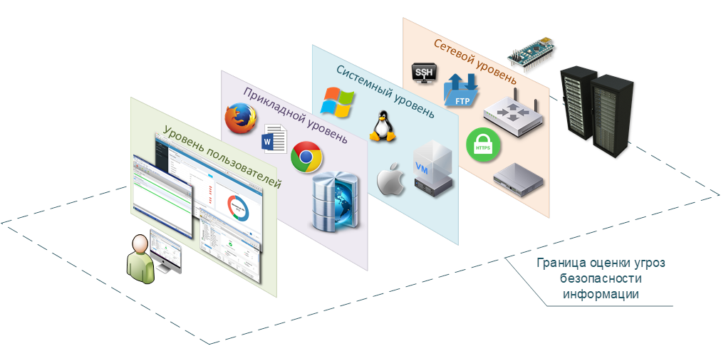
Методический документ. Утвержден ФСТЭК России 5 февраля 2021 г.

Slide 16
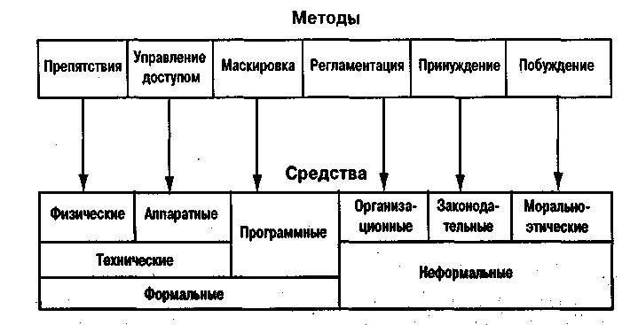
Средства защиты данных
Физические
Программные
Аппаратные
Программно-аппаратные
Административные
Законодательные

Slide 17
Организационная защита
организация режима и охраны.
организация работы с сотрудниками (подбор и расстановка персонала, включая ознакомление с сотрудниками, их изучение, обучение правилам работы с конфиденциальной информацией, ознакомление с мерами ответственности за нарушение правил защиты информации и др.)
организация работы с документами и документированной информацией (разработка, использование, учет, исполнение, возврат, хранение и уничтожение документов и носителей конфиденциальной информации)
организация использования технических средств сбора, обработки, накопления и хранения конфиденциальной информации;
организация работы по анализу внутренних и внешних угроз конфиденциальной информации и выработке мер по обеспечению ее защиты;
организация работы по проведению систематического контроля за работой персонала с конфиденциальной информацией, порядком учета, хранения и уничтожения документов и технических носителей.
Notes:
17

Slide 18
Технические средства защиты информации
Для защиты периметра информационной системы создаются:
системы охранной и пожарной сигнализации;
системы цифрового видео наблюдения;
системы контроля и управления доступом (СКУД).
Защита информации от ее утечки техническими каналами связи обеспечивается следующими средствами и мероприятиями:
использованием экранированного кабеля и прокладка проводов и кабелей в экранированных конструкциях;
установкой на линиях связи высокочастотных фильтров;
построение экранированных помещений («капсул»);
использование экранированного оборудования;
установка активных систем зашумления;
создание контролируемых зон.
Notes:
18

Slide 19
Аппаратные средства защиты информации
Специальные регистры для хранения реквизитов защиты: паролей, идентифицирующих кодов, грифов или уровней секретности;
Устройства измерения индивидуальных характеристик человека (голоса, отпечатков) с целью его идентификации;
Схемы прерывания передачи информации в линии связи с целью периодической проверки адреса выдачи данных.
Устройства для шифрования информации (криптографические методы).
Системы бесперебойного питания:
Источники бесперебойного питания;
Резервирование нагрузки;
Генераторы напряжения.

Slide 20
Программные средства защиты информации
Средства защиты от несанкционированного доступа (НСД):
Средства авторизации;
Мандатное управление доступом;
Избирательное управление доступом;
Управление доступом на основе ролей;
Журналирование (так же называется Аудит).
Системы анализа и моделирования информационных потоков (CASE-системы).
Системы мониторинга сетей:
Системы обнаружения и предотвращения вторжений (IDS/IPS).
Системы предотвращения утечек конфиденциальной информации (DLP-системы).
Анализаторы протоколов.
Антивирусные средства.

Slide 21
Программные средства защиты информации
Межсетевые экраны.
Криптографические средства:
Шифрование;
Цифровая подпись.
Системы резервного копирования.
Системы аутентификации:
Пароль;
Ключ доступа (физический или электронный);
Сертификат;
Биометрия.
Инструментальные средства анализа систем защиты:
Мониторинговый программный продукт.

Slide 22
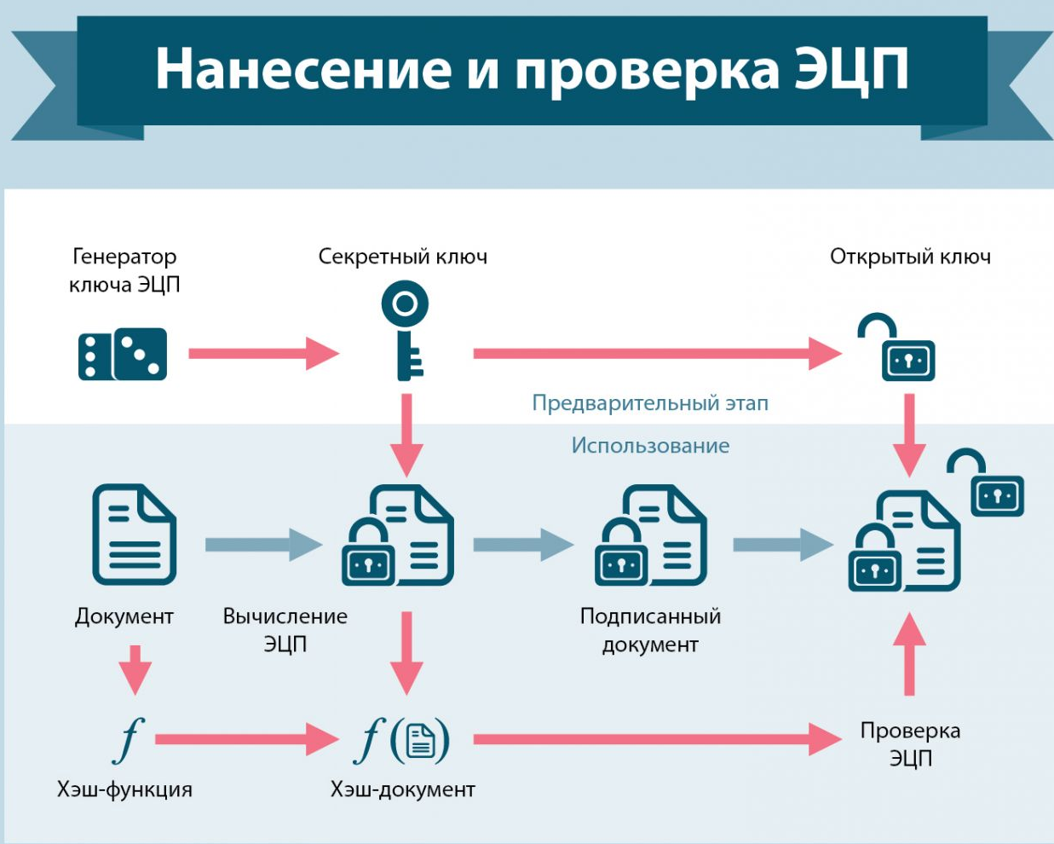
ЭЦП
Электронная подпись – информация в электронной форме, которая присоединена к другой информации в электронной форме (подписываемой информации) или иным образом связана с такой информацией и используется для определения подписывающего информацию.
Федеральный закон от 06 апреля 2011 года №63-ФЗ «Об электронной подписи»

Slide 23
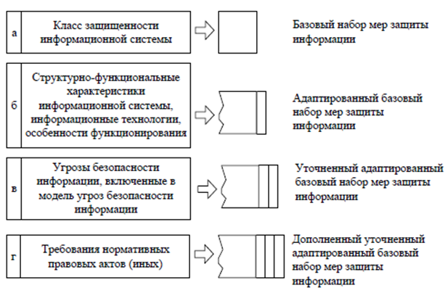
Многоуровневая система защиты
идентификацию и аутентификацию субъектов доступа и объектов доступа;
управление доступом субъектов доступа к объектам доступа;
ограничение программной среды;
защиту машинных носителей информации;
регистрацию событий безопасности;
антивирусную защиту;
обнаружение (предотвращение) вторжений;
контроль (анализ) защищенности информации;
целостность информационной системы и информации;
доступность информации;
защиту среды виртуализации;
защиту технических средств;
защиту информационной системы, ее средств, систем связи и передачи данных.

Slide 24
Заполнить таблицу
Виды угроз | Метод (способ) защиты информации
Разглашение персональных данных граждан
Внедрение и исполнение вредоносного программного обеспечения в системах и сетях
Сбой оборудования (работы программного обеспечения, компьютерного оборудования)
Случайная потеря информации
Несанкционированный доступ

Slide 25
Виды информации ограниченного доступа
Виды тайны: коммерческая, банковская, служебная, врачебная, тайна усыновления…
Государственная тайна | ФЗ 5485-1 «О государственной тайне», Указ Президента РФ от 30.11.1995 № 1203 «Об утверждении перечня сведений, отнесенных к государственной тайне»
Конфиденциальная информация | Указ Президента РФ от 06.03.1997 № 188 «Об утверждении перечня сведений конфиденциального характера» и др. нормативно-правовые акты. В зависимости от нормативного акта может включать в себя государственную тайну, противопоставляться ей, быть самостоятельным видом тайны (наряду, например, с банковской или коммерческой тайной), а также вообще не считаться охраняемой законом
Персональные данные | Указ Президента РФ от 06.03.1997 № 188 «Об утверждении перечня сведений конфиденциального характера» 152-ФЗ «О персональных данных»

Slide 26
Виды информации ограниченного доступа
Персональные данные представляют собой любую информацию, относящуюся к прямо или косвенно определенному или определяемому физическому лицу (субъекту персональных данных) (ст. 3 Федерального закона от 27.07.2006 № 152-ФЗ «О персональных данных» (далее — Закон № 152-ФЗ)).
Медицинская организация, получая персональные данные от пациента (субъекта персональных данных), например, при его первоначальном поступлении или заключении договора на оказание медицинских услуг, а также в процессе лечения, приобретает статус оператора. У нее возникают определенные обязанности в части работы с полученными персональными данными.
Данные обязанности регулируются следующими нормативными актами:
– Конституция РФ;
– КоАП РФ, УК РФ, ГПК РФ;
– упомянутый выше Закон № 152-ФЗ;
– Федеральный закон от 27.07.2006 № 149-ФЗ «Об информации, информационных технологиях и о защите информации»;
– Федеральный закон от 21.11.2011 № 323-ФЗ «Об основах охраны здоровья граждан в РФ» (далее — Закон № 323-ФЗ);
– другие положения и нормативно-правовые акты.
https://www.garantexpress.ru/statji/personalnie-dannie-patsientov-v-meditsinskih-organizatsijah-trebovania-k-obrabotke-i-otvetstvennost/

Slide 27
Закон № 323-ФЗ "Об основах охраны здоровья граждан в Российской Федерации"
Кроме того, предоставление сведений, составляющих врачебную тайну, без согласия пациента или его законного представителя возможно (п. 3 ст. 13 Закона № 323-ФЗ):
в целях проведения медицинского обследования и лечения пациента, который в результате своего состояния не способен выразить свою волю;
при угрозе распространения инфекционных заболеваний, массовых отравлений и поражений;
по запросу органов дознания и следствия, суда в связи с проведением расследования или судебным разбирательством, по запросу органов прокуратуры в связи с осуществлением прокурорского надзора, по запросу органа уголовно-исполнительной системы в связи с исполнением уголовного наказания и осуществлением контроля;
в целях осуществления уполномоченными федеральными органами исполнительной власти контроля за исполнением лицами, признанными больными наркоманией либо потребляющими наркотические средства или психотропные вещества без назначения врача либо новые потенциально опасные психоактивные вещества, возложенной на них при назначении административного наказания судом обязанности пройти лечение от наркомании, диагностику, профилактические мероприятия и (или) медицинскую реабилитацию;
в случае оказания медицинской помощи несовершеннолетнему для информирования одного из его родителей или иного законного представителя;
в целях информирования органов внутренних дел о поступлении пациента, в отношении которого имеются достаточные основания полагать, что вред его здоровью причинен в результате противоправных действий;
в целях проведения военно-врачебной экспертизы по запросам военных комиссариатов, кадровых служб и военно-врачебных (врачебно-летных) комиссий;
при обмене информацией между медицинскими организациями, в том числе размещенной в медицинских информационных системах, в целях оказания медицинской помощи с учетом требований законодательства РФ о персональных данных;
в целях осуществления учета и контроля в системе обязательного социального страхования.

Slide 28
Разъяснения Федеральной службы по надзору в сфере связи, информационных технологий и массовых коммуникаций от 30 августа 2013 г. "Разъяснения по вопросам отнесения фото-, видеоизображений, дактилоскопических данных и иной информации к биометрическим персональным данным и особенностей их обработки"
Не являются биометрическим персональными данными рентгеновские или флюорографические снимки, характеризующие физиологические и биологические особенности человека, и находящиеся в истории болезни (медицинской карте) пациента (не имеет значения, бумажной или электронной), поскольку они не используются оператором (медицинским учреждением) для установления личности пациента. Но в случае их передачи по запросу субъектов оперативно-розыскной деятельности, органов следствия и дознания в рамках проводимых ими мероприятий указанные сведения становятся биометрическими персональными данными, поскольку используются операторами - органами следствия и дознания в целях установления личности конкретного лица.

Slide 29
Нормативные правовые акты
Федеральный закон «О защите персональных данных». Федеральный закон «О защите персональных данных». Данный закон, в частности, определяет требования к информационным системам персональных данных и регламентирует необходимые организационные и технические меры для защиты персональных данных от неправомерного или случайного доступа к ним.
Закон HIPAA. Health Insurance Portability and Accountability Act of 1996 гласит, что: «Все медицинские, страховые и финансовые организации, работающие с чувствительной медицинской информацией должны хранить не менее 6 лет всю свою электронную документацию».
Федеральный закон «О связи». Настоящий Федеральный закон устанавливает правовые основы деятельности в области связи на территории Российской Федерации и на находящихся под юрисдикцией Российской Федерации территориях, определяет полномочия органов государственной власти в области связи, а также права и обязанности лиц, участвующих в указанной деятельности или пользующихся услугами связи.
Доктрина информационной безопасности. Данный документ — совокупность официальных взглядов на цели, задачи, принципы и основные направления обеспечения информационной безопасности РФ. Федеральный закон «Об информации, информационных технологиях и о защите информации». Закон «Об информации, информационных технологиях и защите информации» определяет и закрепляет права на защиту информации и информационную безопасность граждан и организаций в ЭВМ и в информационных системах, а также вопросы информационной безопасности граждан, организаций, общества и государства. В законе дано правовое определение понятия «информация»: «информация — сведения (сообщения, данные) независимо от формы их представления».
Федеральный закон «Об электронной подписи». В Законе РФ от 6 апреля 2011 года №63-ФЗ «Об электронной подписи» прописаны условия использования ЭП, особенности её использования в сферах государственного управления и в корпоративной информационной системе. Благодаря ЭП теперь, в частности, многие российские компании осуществляют свою торгово-закупочную деятельность в Интернете, через «Системы электронной торговли», обмениваясь с контрагентами необходимыми документами в электронном виде, подписанными ЭП. Это значительно упрощает и ускоряет проведение конкурсных торговых процедур.

Slide 30
Задача
Больной М. проживает в сельской местности и наблюдается в центральной районной больнице. После перенесенного ожога у больного М. сохранились язвы и гранулирующие раны на груди, правом плече, верхней трети спины. Показано оперативное лечение. Подобные операции проводятся в нескольких центральных клиниках. Для решения вопроса об оперативном лечении заведующий отделением принимает решение о проведении дистанционной (телемедицинской) консультации. Необходимо ли в этом случае письменное согласие пациента на передачу информации?
Пациент Д. предъявил претензии медицинской организации, указав, что после проведенного лечения по поводу устранения деформаций челюстно-лицевой области в информационной системе медицинской организации остались его фотографии. Письменного согласия на хранение фотографии пациент не давал. Обоснована ли жалоба пациента? Каким образом можно исправить ситуацию?
Н. А. Симонова, студентка гр.202 специальности "Медицинская кибернетика" допустила распитие кофейного напитка в непосредственной близости от ЭВМ и пролила его, что привело в дальнейшем к выходу из строя компьютерной техники. На первом занятии Н. А. Симонова была ознакомлена с инструкцией по технике безопасности, о чем имеется ее подпись в соответствующем журнале. Можно ли квалифицировать действия лица (группы лиц) в описанной ситуации как противоправные? Какое наказание ждет Н. А. Симонову?

Slide 31
Государ. информационные системы (ГИС)
На основании определения, данного Федеральным законом от 27 июля 2006 г. №149-ФЗ "Об информации, информационных технологиях и о защите информации", информационные системы включают в себя:
Государственные информационные системы (ГИС) – это федеральные информационные системы и региональные информационные системы, созданные на основании соответствующих федеральных законов, законов субъектов Российской Федерации, на основании правовых актов государственных органов;
Муниципальные информационные системы (МИС) – информационные системы, созданные на основании решений органов местного самоуправления.
Иные информационные системы.
Требования, предъявляемые к защите информации в ГИС и МИС, регламентируются Федеральным законом от 27 июля 2006 г. № 149-ФЗ «Об информации, информационных технологиях и о защите информации» и Приказом ФСТЭК России от 11.02.2013 №17 «Об утверждении требований о защите информации, не составляющей государственную тайну, содержащейся в государственных информационных системах».

Slide 32
Характеристики ИС
Для выбора эскизного решения используется наивысшее значение из следующих возможных характеристик информационной системы:
класс защищенности (для государственных информационных систем);
уровень защищенности персональных данных (для информационных систем персональных данных);
категория значимости (для значимых объектов критической информационной инфраструктуры).
Для информационных систем, не обладающих ни одной из перечисленных характеристик, рекомендуется применять эскизное решение, соответствующее третьей категории значимости объектов критической информационной инфраструктуры.

Slide 33
Уровень значимости
33
УЗ = [(конфиденциальность, степень ущерба) (целостность, степень ущерба) (доступность, степень ущерба)], где степень возможного ущерба определяется обладателем информации (заказчиком) и (или) оператором самостоятельно экспертным или иными методами и может быть:
Высокой, если в результате нарушения одного из свойств безопасности информации (конфиденциальности, целостности, доступности) возможны существенные негативные последствия в социальной, политической, международной, экономической, финансовой или иных областях деятельности и (или) ГИС и (или) оператор (обладатель информации) не могут выполнять возложенные на них функции;
Средней, если в результате нарушения одного из свойств безопасности информации (конфиденциальности, целостности, доступности) возможны умеренные негативные последствия в социальной, политической, международной, экономической, финансовой или иных областях деятельности и (или) ГИС и (или) оператор (обладатель информации) не могут выполнять хотя бы одну из возложенных на них функций;
Низкой, если в результате нарушения одного из свойств безопасности информации (конфиденциальности, целостности, доступности) возможны незначительные негативные последствия в социальной, политической, международной, экономической, финансовой или иных областях деятельности и (или) ГИС и (или) оператор (обладатель информации) могут выполнять возложенные на них функции с недостаточной эффективностью или выполнение функций возможно только с привлечением дополнительных сил и средств.
Приказ ФСТЭК России от 11.02.2013 г. № 17

Slide 34
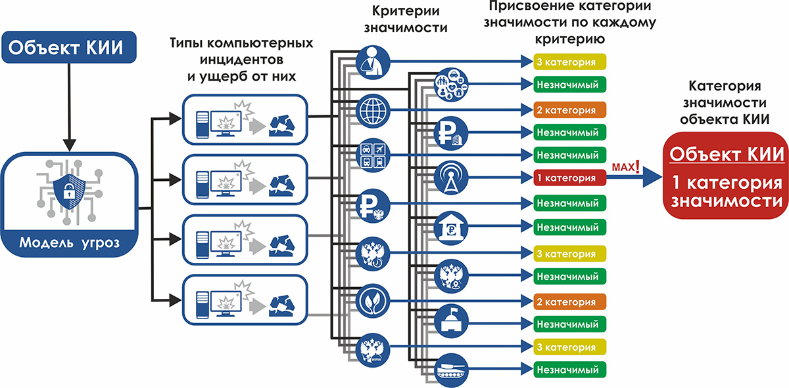
Критерии значимости
http://kii187.ru/uslugi/kategorirovanie.html

Slide 35
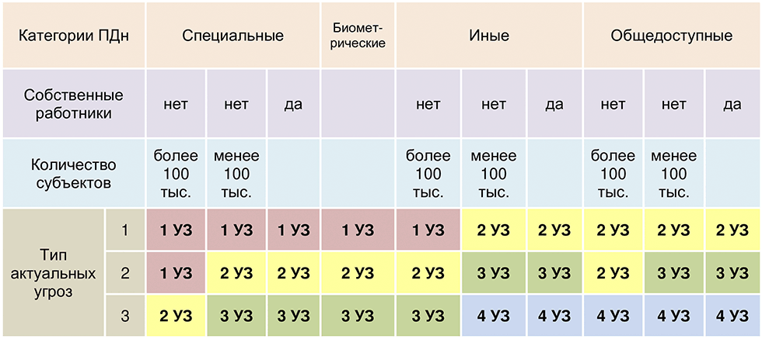
Уровень защищенности персональных данных
Приказ ФСТЭК России от 11.02.2013 г. № 17

Slide 36
Класс защищенности
Уровень значимости информации | Масштаб информационной системы
 | Федеральный | Региональный | Объектовый
УЗ 1 | К1 | К1 | К1
УЗ 2 | К1 | К2 | К2
УЗ 3 | К2 | К3 | К3
УЗ 4 | К3 | К3 | К4
Приказ ФСТЭК России от 11.02.2013 г. № 17

Slide 37
Заказчики и операторы ИС
Заказчики информационных систем в сфере здравоохранения:
принимают решения о необходимости защиты информации, содержащейся в информационной системе в сфере здравоохранения;
классифицируют информационные системы в сфере здравоохранения по требованиям защиты информации;
определяют угрозы безопасности информации, реализация которых может привести к нарушению безопасности информации, и разрабатывают на их основе и с учетом отраслевых стандартов модели угроз безопасности информации для информационных систем в сфере здравоохранения;
определяют требования к системам защиты информации для информационных систем в сфере здравоохранения;
организуют разработку и внедрение систем защиты информации информационных систем в сфере здравоохранения.
Операторы информационных систем в сфере здравоохранения обеспечивают защиту информации в ходе эксплуатации информационных систем и при выводе их из эксплуатации в соответствии с нормативными правовыми актами Российской Федерации и, при наличии, в соответствии с дополнительными требованиями, установленными заказчиками информационных систем.

Slide 38
ТЗ на создание системы ЗИ - Требования к средствам защиты информации в ИС
СЗИ в ИС | Требования к СЗИ, исходя из класс защищенности ИС
 | 1 | 2 | 3
Средства вычислительной техники | не ниже 5 класса | не ниже 5 класса | не ниже 5 класса
Системы обнаружения вторжений | не ниже 4 класса | не ниже 5 класса | не ниже 6 класса
Средства антивирусной защиты | не ниже 4 класса | не ниже 5 класса | не ниже 6 класса
Межсетевые экраны | не ниже 4 класса | не ниже 5 класса | не ниже 6 класса

Slide 39
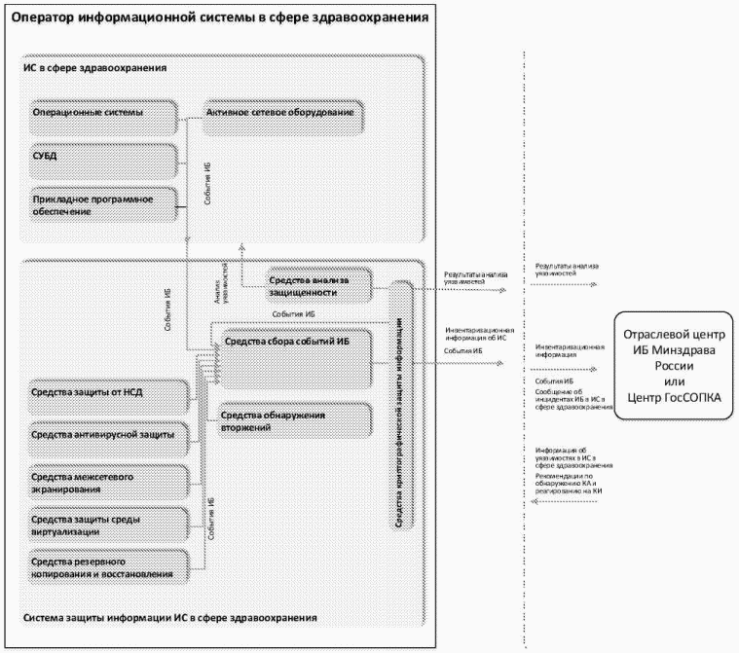

Slide 40
Средства защиты | Архитектура/унифицированный класс защиты ИС
 | Инфраструктура оператора (все компоненты информационной системы и каналы связи расположены в пределах контролируемой зоны оператора и информационной системы) |  |  | Инфраструктура как услуга (часть компонентов информационной системы, а также каналы связи предоставляются поставщиком услуг в качестве сервисов и выходят за пределы контролируемой зоны оператора информационной системы) |  |  | Платформа как услуга (часть компонентов информационной системы, включая связующее программное обеспечение, а также каналы связи предоставляются поставщиком услуг в качестве сервисов и выходят за пределы контролируемой зоны оператора) |  |  | Программное обеспечение как услуга (компоненты информационной системы, включая программное обеспечение, предоставляются поставщиком услуг в качестве сервисов, доступ к которым осуществляется через тонкие клиенты по каналам связи, выходящим за пределы контролируемой зоны оператора информационной системы)
 | ИО.1 | ИО.2 | ИО.3 | ИУ.1 | ИУ.2 | ИУ.3 | ПУ.1 | ПУ.2 | ПУ.3 | ПОУ.1 | ПОУ.2 | ПОУ.3
СрЗИ НСД | Необходимо использовать |  |  |  |  |  |  |  |  | Не требуются
СДЗ | Необходимо использовать |  | Не требуются | Необходимо использовать |  | Не требуются | Необходимо использовать |  | Не требуются | Не требуются
СЭП | Требуются при необходимости использования ЭП
СМЭ | Необходимо использовать при сопряжении с другими ИС оператора и (или) с внешними сетями, включая сеть Интернет |  |  | Необходимо использовать
СКЗИ | Не требуются |  |  | Необходимо использовать |  |  |  |  |  | Необходимо использовать
ССИБ | Необходимо использовать
САВЗ | Необходимо использовать
СОВ | Необходимо использовать при сопряжении с другими ИС оператора и (или) с внешними сетями, включая сеть Интернет |  | Не требуются | Необходимо использовать |  | Не требуются | Необходимо использовать |  | Не требуются | Необходимо использовать |  | Не требуются
САЗ | Необходимо использовать
СРК | Необходимо использовать |  |  |  |  |  |  |  |  | Не требуются
СЗСВ | Требуются при использовании в ИС средств виртуализации |  |  |  |  |  |  |  |  | Не требуются (не применяются технологии виртуализации в инфраструктуре оператора ИС)

Slide 41
Условное обозначение и номер меры | Меры защиты информации в информационных системах | Классы защищенности информационной системы
 |  | 3 | 2 | 1
I. Идентификация и аутентификация субъектов доступа и объектов доступа (ИАФ)
ИАФ.1 | Идентификация и аутентификация пользователей, являющихся работниками оператора | + | + | +
ИАФ.2 | Идентификация и аутентификация устройств, в том числе стационарных, мобильных и портативных |  | + | +
ИАФ.3 | Управление идентификаторами, в том числе создание, присвоение, уничтожение идентификаторов | + | + | +
ИАФ.4 | Управление средствами аутентификации, в том числе хранение, выдача, инициализация, блокирование средств аутентификации и принятие мер в случае утраты и (или) компрометации средств аутентификации | + | + | +
ИАФ.5 | Защита обратной связи при вводе аутентификационной информации | + | + | +
ИАФ.6 | Идентификация и аутентификация пользователей, не являющихся работниками оператора (внешних пользователей) | + | + | +
ИАФ.7 | Идентификация и аутентификация объектов файловой системы, запускаемых и исполняемых модулей, объектов систем управления базами данных, объектов, создаваемых прикладным и специальным программным обеспечением, иных объектов доступа

Slide 42
II. Управление доступом субъектов доступа к объектам доступа (УПД)
УПД.1 | Управление (заведение, активация, блокирование и уничтожение) учетными записями пользователей, в том числе внешних пользователей | + | + | +
УПД.2 | Реализация необходимых методов (дискреционный, мандатный, ролевой или иной метод), типов (чтение, запись, выполнение или иной тип) и правил разграничения доступа | + | + | +
УПД.3 | Управление (фильтрация, маршрутизация, контроль соединений, однонаправленная передача и иные способы управления) информационными потоками между устройствами, сегментами информационной системы, а также между информационными системами | + | + | +
УПД.4 | Разделение полномочий (ролей) пользователей, администраторов и лиц, обеспечивающих функционирование информационной системы | + | + | +
УПД.5 | Назначение минимально необходимых прав и привилегий пользователям, администраторам и лицам, обеспечивающим функционирование информационной системы | + | + | +
УПД.6 | Ограничение неуспешных попыток входа в информационную систему (доступа к информационной системе) | + | + | +
УПД.7 | Предупреждение пользователя при его входе в информационную систему о том, что в информационной системе реализованы меры защиты информации, и о необходимости соблюдения им установленных оператором правил обработки информации
УПД.8 | Оповещение пользователя после успешного входа в информационную систему о его предыдущем входе в информационную систему
УПД.9 | Ограничение числа параллельных сеансов доступа для каждой учетной записи пользователя информационной системы |  |  | +
УПД.10 | Блокирование сеанса доступа в информационную систему после установленного времени бездействия (неактивности) пользователя или по его запросу | + | + | +
УПД.11 | Разрешение (запрет) действий пользователей, разрешенных до идентификации и аутентификации | + | + | +
УПД.12 | Поддержка и сохранение атрибутов безопасности (меток безопасности), связанных с информацией в процессе ее хранения и обработки
УПД.13 | Реализация защищенного удаленного доступа субъектов доступа к объектам доступа через внешние информационно-телекоммуникационные сети | + | + | +
УПД.14 | Регламентация и контроль использования в информационной системе технологий беспроводного доступа | + | + | +
УПД.15 | Регламентация и контроль использования в информационной системе мобильных технических средств | + | + | +
УПД.16 | Управление взаимодействием с информационными системами сторонних организаций (внешние информационные системы) | + | + | +
УПД.17 | Обеспечение доверенной загрузки средств вычислительной техники |  | + | +

Slide 43
III. Ограничение программной среды (ОПС)
ОПС.1 | Управление запуском (обращениями) компонентов программного обеспечения, в том числе определение запускаемых компонентов, настройка параметров запуска компонентов, контроль за запуском компонентов программного обеспечения |  |  | +
ОПС.2 | Управление установкой (инсталляцией) компонентов программного обеспечения, в том числе определение компонентов, подлежащих установке, настройка параметров установки компонентов, контроль за установкой компонентов программного обеспечения |  | + | +
ОПС.3 | Установка (инсталляция) только разрешенного к использованию программного обеспечения и (или) его компонентов | + | + | +
ОПС.4 | Управление временными файлами, в том числе запрет, разрешение, перенаправление записи, удаление временных файлов
IV. Защита машинных носителей информации (ЗНИ)
ЗНИ.1 | Учет машинных носителей информации | + | + | +
ЗНИ.2 | Управление доступом к машинным носителям информации | + | + | +
ЗНИ.3 | Контроль перемещения машинных носителей информации за пределы контролируемой зоны
ЗНИ.4 | Исключение возможности несанкционированного ознакомления с содержанием информации, хранящейся на машинных носителях, и (или) использования носителей информации в иных информационных системах
ЗНИ.5 | Контроль использования интерфейсов ввода (вывода) информации на машинные носители информации |  | + | +
ЗНИ.6 | Контроль ввода (вывода) информации на машинные носители информации
ЗНИ.7 | Контроль подключения машинных носителей информации
ЗНИ.8 | Уничтожение (стирание) информации на машинных носителях при их передаче между пользователями, в сторонние организации для ремонта или утилизации, а также контроль уничтожения (стирания) | + | + | +

Slide 44
V. Регистрация событий безопасности (РСБ)
РСБ.1 | Определение событий безопасности, подлежащих регистрации, и сроков их хранения | + | + | +
РСБ.2 | Определение состава и содержания информации о событиях безопасности, подлежащих регистрации | + | + | +
РСБ.3 | Сбор, запись и хранение информации о событиях безопасности в течение установленного времени хранения | + | + | +
РСБ.4 | Реагирование на сбои при регистрации событий безопасности, в том числе аппаратные и программные ошибки, сбои в механизмах сбора информации и достижение предела или переполнения объема (емкости) памяти | + | + | +
РСБ.5 | Мониторинг (просмотр, анализ) результатов регистрации событий безопасности и реагирование на них | + | + | +
РСБ.6 | Генерирование временных меток и (или) синхронизация системного времени в информационной системе | + | + | +
РСБ.7 | Защита информации о событиях безопасности | + | + | +
РСБ.8 | Обеспечение возможности просмотра и анализа информации о действиях отдельных пользователей в информационной системе
VI. Антивирусная защита (АВЗ)
АВЗ.1 | Реализация антивирусной защиты | + | + | +
АВЗ.2 | Обновление базы данных признаков вредоносных компьютерных программ (вирусов) | + | + | +
VII. Обнаружение вторжений (СОВ)
СОВ.1 | Обнаружение вторжений |  | + | +
СОВ.2 | Обновление базы решающих правил |  | + | +

Slide 45
IX. Обеспечение целостности информационной системы и информации (ОЦЛ)
ОЦЛ.1 | Контроль целостности программного обеспечения, включая программное обеспечение средств защиты информации |  | + | +
ОЦЛ.2 | Контроль целостности информации, содержащейся в базах данных информационной системы
ОЦЛ.3 | Обеспечение возможности восстановления программного обеспечения, включая программное обеспечение средств защиты информации, при возникновении нештатных ситуаций | + | + | +
ОЦЛ.4 | Обнаружение и реагирование на поступление в информационную систему незапрашиваемых электронных сообщений (писем, документов) и иной информации, не относящихся к функционированию информационной системы (защита от спама) |  | + | +
ОЦЛ.5 | Контроль содержания информации, передаваемой из информационной системы (контейнерный, основанный на свойствах объекта доступа, и контентный, основанный на поиске запрещенной к передаче информации с использованием сигнатур, масок и иных методов), и исключение неправомерной передачи информации из информационной системы
ОЦЛ.6 | Ограничение прав пользователей по вводу информации в информационную систему |  |  | +
ОЦЛ.7 | Контроль точности, полноты и правильности данных, вводимых в информационную систему
ОЦЛ.8 | Контроль ошибочных действий пользователей по вводу и (или) передаче информации и предупреждение пользователей об ошибочных действиях
X. Обеспечение доступности информации (ОДТ)
ОДТ.1 | Использование отказоустойчивых технических средств |  |  | +
ОДТ.2 | Резервирование технических средств, программного обеспечения, каналов передачи информации, средств обеспечения функционирования информационной системы |  |  | +
ОДТ.3 | Контроль безотказного функционирования технических средств, обнаружение и локализация отказов функционирования, принятие мер по восстановлению отказавших средств и их тестирование |  | + | +
ОДТ.4 | Периодическое резервное копирование информации на резервные машинные носители информации |  | + | +
ОДТ.5 | Обеспечение возможности восстановления информации с резервных машинных носителей информации (резервных копий) в течение установленного временного интервала |  | + | +
ОДТ.6 | Кластеризация информационной системы и (или) ее сегментов
ОДТ.7 | Контроль состояния и качества предоставления уполномоченным лицом вычислительных ресурсов (мощностей), в том числе по передаче информации |  | + | +

Slide 46
XI. Защита среды виртуализации (ЗСВ)
ЗСВ.1 | Идентификация и аутентификация субъектов доступа и объектов доступа в виртуальной инфраструктуре, в том числе администраторов управления средствами виртуализации | + | + | +
ЗСВ.2 | Управление доступом субъектов доступа к объектам доступа в виртуальной инфраструктуре, в том числе внутри виртуальных машин | + | + | +
ЗСВ.3 | Регистрация событий безопасности в виртуальной инфраструктуре | + | + | +
ЗСВ.4 | Управление (фильтрация, маршрутизация, контроль соединения, однонаправленная передача) потоками информации между компонентами виртуальной инфраструктуры, а также по периметру виртуальной инфраструктуры |  | + | +
ЗСВ.5 | Доверенная загрузка серверов виртуализации, виртуальной машины (контейнера), серверов управления виртуализацией
ЗСВ.6 | Управление перемещением виртуальных машин (контейнеров) и обрабатываемых на них данных |  | + | +
ЗСВ.7 | Контроль целостности виртуальной инфраструктуры и ее конфигураций |  | + | +
ЗСВ.8 | Резервное копирование данных, резервирование технических средств, программного обеспечения виртуальной инфраструктуры, а также каналов связи внутри виртуальной инфраструктуры |  | + | +
ЗСВ.9 | Реализация и управление антивирусной защитой в виртуальной инфраструктуре | + | + | +
ЗСВ.10 | Разбиение виртуальной инфраструктуры на сегменты (сегментирование виртуальной инфраструктуры) для обработки информации отдельным пользователем и (или) группой пользователей | + | + | +

Slide 47
XI. Защита среды виртуализации (ЗСВ)
ЗСВ.1 | Идентификация и аутентификация субъектов доступа и объектов доступа в виртуальной инфраструктуре, в том числе администраторов управления средствами виртуализации | + | + | +
ЗСВ.2 | Управление доступом субъектов доступа к объектам доступа в виртуальной инфраструктуре, в том числе внутри виртуальных машин | + | + | +
ЗСВ.3 | Регистрация событий безопасности в виртуальной инфраструктуре | + | + | +
ЗСВ.4 | Управление (фильтрация, маршрутизация, контроль соединения, однонаправленная передача) потоками информации между компонентами виртуальной инфраструктуры, а также по периметру виртуальной инфраструктуры |  | + | +
ЗСВ.5 | Доверенная загрузка серверов виртуализации, виртуальной машины (контейнера), серверов управления виртуализацией
ЗСВ.6 | Управление перемещением виртуальных машин (контейнеров) и обрабатываемых на них данных |  | + | +
ЗСВ.7 | Контроль целостности виртуальной инфраструктуры и ее конфигураций |  | + | +
ЗСВ.8 | Резервное копирование данных, резервирование технических средств, программного обеспечения виртуальной инфраструктуры, а также каналов связи внутри виртуальной инфраструктуры |  | + | +
ЗСВ.9 | Реализация и управление антивирусной защитой в виртуальной инфраструктуре | + | + | +
ЗСВ.10 | Разбиение виртуальной инфраструктуры на сегменты (сегментирование виртуальной инфраструктуры) для обработки информации отдельным пользователем и (или) группой пользователей | + | + | +

Slide 48
XII. Защита технических средств (ЗТС)
ЗТС.1 | Защита информации, обрабатываемой техническими средствами, от ее утечки по техническим каналам
ЗТС.2 | Организация контролируемой зоны, в пределах которой постоянно размещаются стационарные технические средства, обрабатывающие информацию, и средства защиты информации, а также средства обеспечения функционирования |  | + | + | +
ЗТС.3 | Контроль и управление физическим доступом к техническим средствам, средствам защиты информации, средствам обеспечения функционирования, а также в помещения и сооружения, в которых они установлены, исключающие несанкционированный физический доступ к средствам обработки информации, средствам защиты информации и средствам обеспечения функционирования информационной системы и помещения и сооружения, в которых они установлены |  | + | + | +
ЗТС.4 | Размещение устройств вывода (отображения) информации, исключающее ее несанкционированный просмотр |  | + | + | +
ЗТС.5 | Защита от внешних воздействий (воздействий окружающей среды, нестабильности электроснабжения, кондиционирования и иных внешних факторов) |  |  |  | +
XIII. Защита информационной системы, ее средств, систем связи и передачи данных (ЗИС)
ЗИС.1 | Разделение в информационной системе функций по управлению (администрированию) информационной системой, управлению (администрированию) системой защиты информации, функций по обработке информации и иных функций информационной системы |  |  | + | +
ЗИС.2 | Предотвращение задержки или прерывания выполнения процессов с высоким приоритетом со стороны процессов с низким приоритетом
ЗИС.3 | Обеспечение защиты информации от раскрытия, модификации и навязывания (ввода ложной информации) при ее передаче (подготовке к передаче) по каналам связи, имеющим выход за пределы контролируемой зоны, в том числе беспроводным каналам связи |  |  | + | +
ЗИС.4 | Обеспечение доверенных канала, маршрута между администратором, пользователем и средствами защиты информации (функциями безопасности средств защиты информации)
ЗИС.5 | Запрет несанкционированной удаленной активации видеокамер, микрофонов и иных периферийных устройств, которые могут активироваться удаленно, и оповещение пользователей об активации таких устройств |  |  | + | +
ЗИС.6 | Передача и контроль целостности атрибутов безопасности (меток безопасности), связанных с информацией, при обмене информацией с иными информационными системами
ЗИС.7 | Контроль санкционированного и исключение несанкционированного использования технологий мобильного кода, в том числе регистрация событий, связанных с использованием технологий мобильного кода, их анализ и реагирование на нарушения, связанные с использованием технологий мобильного кода |  |  | + | +
ЗИС.8 | Контроль санкционированного и исключение несанкционированного использования технологий передачи речи, в том числе регистрация событий, связанных с использованием технологий передачи речи, их анализ и реагирование на нарушения, связанные с использованием технологий передачи речи |  |  | + | +
ЗИС.9 | Контроль санкционированной и исключение несанкционированной передачи видеоинформации, в том числе регистрация событий, связанных с передачей видеоинформации, их анализ и реагирование на нарушения, связанные с передачей видеоинформации |  |  | + | +
ЗИС.10 | Подтверждение происхождения источника информации, получаемой в процессе определения сетевых адресов по сетевым именам или определения сетевых имен по сетевым адресам
ЗИС.11 | Обеспечение подлинности сетевых соединений (сеансов взаимодействия), в том числе для защиты от подмены сетевых устройств и сервисов |  |  | + | +

Slide 49
ЗИС.12 | Исключение возможности отрицания пользователем факта отправки информации другому пользователю |  | + | +
ЗИС.13 | Исключение возможности отрицания пользователем факта получения информации от другого пользователя |  | + | +
ЗИС.14 | Использование устройств терминального доступа для обработки информации
ЗИС.15 | Защита архивных файлов, параметров настройки средств защиты информации и программного обеспечения и иных данных, не подлежащих изменению в процессе обработки информации |  | + | +
ЗИС.16 | Выявление, анализ и блокирование в информационной системе скрытых каналов передачи информации в обход реализованных мер защиты информации или внутри разрешенных сетевых протоколов
ЗИС.17 | Разбиение информационной системы на сегменты (сегментирование информационной системы) и обеспечение защиты периметров сегментов информационной системы |  | + | +
ЗИС.18 | Обеспечение загрузки и исполнения программного обеспечения с машинных носителей информации, доступных только для чтения, и контроль целостности данного программного обеспечения
ЗИС.19 | Изоляция процессов (выполнение программ) в выделенной области памяти
ЗИС.20 | Защита беспроводных соединений, применяемых в информационной системе | + | + | +
ЗИС.21 | Исключение доступа пользователя к информации, возникшей в результате действий предыдущего пользователя через реестры, оперативную память, внешние запоминающие устройства и иные общие для пользователей ресурсы информационной системы |  |  | +
ЗИС.22 | Защита информационной системы от угроз безопасности информации, направленных на отказ в обслуживании информационной системы |  | + | +
ЗИС.23 | Защита периметра (физических и (или) логических границ) информационной системы при ее взаимодействии с иными информационными системами и информационно-телекоммуникационными сетями |  | + | +
ЗИС.24 | Прекращение сетевых соединений по их завершении или по истечении заданного оператором временного интервала неактивности сетевого соединения |  | + | +
ЗИС.25 | Использование в информационной системе или ее сегментах различных типов общесистемного, прикладного и специального программного обеспечения (создание гетерогенной среды)
ЗИС.26 | Использование прикладного и специального программного обеспечения, имеющих возможность функционирования в средах различных операционных систем
ЗИС.27 | Создание (эмуляция) ложных информационных систем или их компонентов, предназначенных для обнаружения, регистрации и анализа действий нарушителей в процессе реализации угроз безопасности информации
ЗИС.28 | Воспроизведение ложных и (или) скрытие истинных отдельных информационных технологий и (или) структурно-функциональных характеристик информационной системы или ее сегментов, обеспечивающее навязывание нарушителю ложного представления об истинных информационных технологиях и (или) структурно-функциональных характеристиках информационной системы
ЗИС.29 | Перевод информационной системы или ее устройств (компонентов) в заранее определенную конфигурацию, обеспечивающую защиту информации, в случае возникновении отказов (сбоев) в системе защиты информации информационной системы
ЗИС.30 | Защита мобильных технических средств, применяемых в информационной системе | + | + | +

Slide 50
Список используемых источников
Интернет – источники
https://searchinform.ru/informatsionnaya-bezopasnost/osnovy-ib/dokumenty-po-informatsionnoj-bezopasnosti/
"Концепция информационной безопасности в сфере здравоохранения" (утв. протоколом президиума Правительственной комиссии по цифровому развитию, использованию информационных технологий для улучшения качества жизни и условий ведения предпринимательской деятельности от 10.03.2022 N 7) (legalacts.ru)

